Slide 1
uzun dönem metformin kullanımı ve b12 eksikliği: diyabet önleme programı çalışma sonuçları
ARŞ. GÖR. DR. M. NURDAN ÖZKAYA
KTÜ TIP FAKÜLTESİ AİLE HEKİMLİĞİ AD
05.04.2016

Slide 2
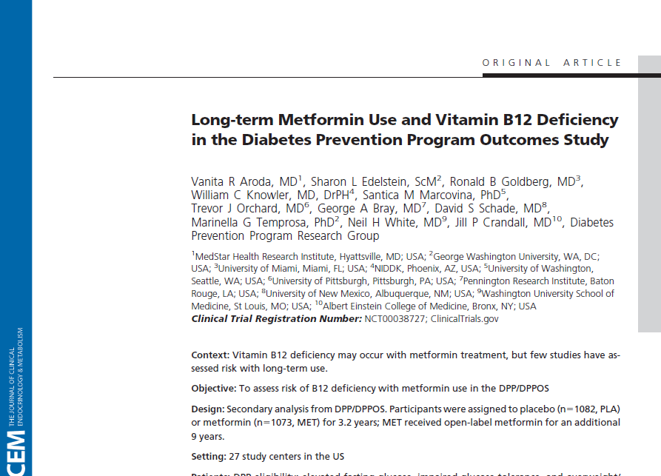

Slide 3
giriş
1969’da Berchtold en az 3 aydır metformin kullanan hastalarında B12 vitamininin malabsorpsiyonunu kanıtlamıştı.
1971’de Tomkin, uzun dönem metformin kullanan tüm hastalarda yıllık B12 vitamin düzeyi çalışılmasını kesitsel bir çalışmaya dayanarak önermişti.
Bu güne kadar, kesitsel,retrospektif,gözlemsel çalışmalar,olgu sunumları, uzun dönem metformin kullanımı ve vitamin B12 eksikliği arasında klinik bir ilişki olduğunu öneriyordu.

Slide 4
Fakat az sayıda prospektif plasebo-kontrollü çalışma metformin tedavisi alan yetişkinlerdeki vitamin B12 eksikliği riskini tanımlamak için yapılmıştı.
Bunların hiçbiri prediyabetik bireylere spesifik değildi.

Slide 5
Diabetes Prevention Program (DPP) ,
Diyabet önleme programı
Diabetes Prevention Program Outcomes Study (DPPOS),
Diyabet Önleme Programı Sonuçları Çalışması
En büyük ve en uzun süreli metformin tedavisi çalışmasını temsil ediyor.

Slide 6
DPP/DPPOS ‘te, tip 2 diyabet için yüksek riskli kişilere randomize metformin tedavisi 10 yıl boyunca uygulandı.
Bu çalışmada populasyondaki vitamin B12 durumu değerlendirilmesi yapılmıştır ve daha önce böyle bir çalışma bildirilmemiştir.
DPP/DPPOS çalışmasında, vitamin B12 ve homosistein düzeyleri metformin alan ve plasebo alan grupta takip eden ortalama 5. ve 13. yıllarda değerlendirildi.
Metformin kullananlarda; B12 vitamin eksikliği ile ilişkili komplikasyonların(anemi,nöropati) riski de raporlandı.

Slide 7
ARAŞTIRMA TASARIMI VE YÖNTEMLERİ
Bozulmuş glukoz toleransı ve açlık kan glukozu 95-125mg/dl arasında olan(≤125mg/dl in AmericanIndians),
En az 25 yaşında olan,
Beden kitle indexi(BMI) 24kg/m² veya üstünde olan(≥22kg/m² in Asian-Americans),
Temmuz 1996 -Mayıs 1999 arası
3234 katılımcılı bir çalışma.

Slide 8
Katılımcılar rastgele üç tedaviden birine ayrıldı:
Plasebo,yoğun bir yaşam programı(ILS) veya günde 2 kez 850 mg metfromin.
Tüm 27 DPP klinik çalışma merkezinin ve DPP koordinasyon merkezinin kurumsal inceleme kurulu onayları vardı.
Tüm katılımcılardan yazılı bilgilendirilmiş onam alındı.
Ortalama takip süresi DPP sonunda 3.2 yıldı.
DPP sonunda, tüm katılımcılara grup olarak uygulanan yaşam tarzı değişimi önerildi.
Ve bir sonraki çalışma olan DPPOS’a katılım için davet edildiler.

Slide 9
DPPOS boyunca, metformin alan gruptakilere günde 2 kez 850 mg açık etiketli metformin tedavisi başlangıçtaki dozda devam edildi ta ki diyabet gelişip HbA1c ≥7% çıkana kadar.
Bu noktadan sonra metformin çalışması sonlandırıldı ve (belki de metformini de içerebilecek bir tedavi için) hasta kendi hekimine diyabet tedavisi için sevk edildi.

Slide 10
Numunelerde B12 vitamini eksikliğinin bir teyit göstergesi olarak , B12 vitamini ve homosistein ölçümleri yapıldı.
Bu numuneler, başlangıç rastgele seçimlerinden sonra ortalama 5. ve 13. yıllarda toplandı ve 2011’de analiz edildi.
5. yıl DPPOS’taki 1. yıla
13. yıl DPPOS’taki 9.yıla denk.
DPP başlangıcı da dahil olmak üzere diğer zamanlarda depolanan serum numuneleri mevcut değildi.
DPPOS 9.yıl, planlanan nöropati sonuç ölçütleri için tarih seçildi.

Slide 11
Vitamin B12 düzeyi
Homosistein düzeyi
Hemoglobin ve hematokrit düzeyleri çalışıldı.
Düşük vit.B12 düzeyi ≤203 pg/ml
Sınırda-düşük vit.B12düzeyi 204-298 pg/ml
Kadınlarda anemi Hb<12 g/dl veya Htc<36%
Erkeklerde anemi Hb<13g/dl veya Htc<40%
Yüksek homosistein düzeyi >13.7µmol/L

Slide 12
Her çalışma ziyaretinde iade edilen tabletler sayılarak metformin maruziyeti, yarı yıllık olarak değerlendirildi.
Total metformin yılı maruziyetinde hem protokol altında kullanılan hem de protokol dışı(örn: dışardan diyabet tedavisi için verilen) metformin kullanımı da dahil edildi.
Klinik nöropati, her iki ayakta monofilamana hafif dokunma hissinin azalması veya yokluğu olarak tanımlandı.
The Michigan Neuropathy Screening Instrument(MNSI), nöropati tarama aracı her yıl yapılmış ve DPPOS 1. ve 9. yılı için B12 ölçümleriyle eşzamanlı analiz edilmiştir.

Slide 13
İstatiksel analiz
Bu çalışmanın popülasyonu;
DPP çalışmasındaki randomize dağıtılan plasebo(n=902) ve metformin(n=898) alan katılımcılar arasından, vitamin B12 düzeyi ölçümü için DPPOS 1. yıl ve 9. yıl serum örnekleri saklı olan kişilerden oluşturuldu.
Çalışma sırasında bariatrik cerrahiye giden hastaların numuneleri çalışma dışı bırakıldı.(n=4 at DPPOS at 1.year, n=49 at 9.year)
B12 düzeyleri ile tedaviyle oluşan B12 eksikliğini karşılaştırmak için t-test ve Χ² test kullanıldı.
DPPOS 9. yılında vitamin B12 eksikliğinin ,
tedavi spesifik metformin kullanımı ile total metformin maruziyetini ayırmada logistic regresyon modeli kullanıldı.

Slide 14
sonuçlar
DPP grubunun,
²/³ kadın,
%45 etnik azınlık,
Başlangıçtaki ortalama yaş 51.

Slide 15
Vitamin b12,homosistein düzeyleri ve vitamin b12 eksikliği
Metformin ile plasebo alan grupları karşılaştırdığımızda,
DPPOS 1.yılında ortalama vit.B12 düzeyi %10 daha düşük ve
B12 vit. eksikliği prevelansı (4.3% vs 2.4%, P.02) ve
Sınırda-düşük vit.B12 düzeyi (19.1% vs 9.5%, P < .01) belirgin olarak yüksekti.
Vit. B12 eksikliği prevelansı katılımcılar arasında çalışma kapsamında metformin alanlarda daha yüksekti ve zamanla giderek artış gösterdi. (5.2% vs.9.2% after5 and 13 years, respectively)

Slide 16
Katılımcılar arasında DPPOS ‘un 1.yılında vitamin B12 eksikliği olanların; %38 ve %45’i sırasıyla metformin ve plasebo alan grupta DPPOS 9. yılda da eksiklik olarak devam etti.
DPPOS 1.yılda, metformin alan gruptan 2,plasebo alan gruptan 1 kişi parenteral vit.B12 kullandığını belirtti.
9.yılda bu sayılar sırasıyla met(7), pla(3) idi.

Slide 17
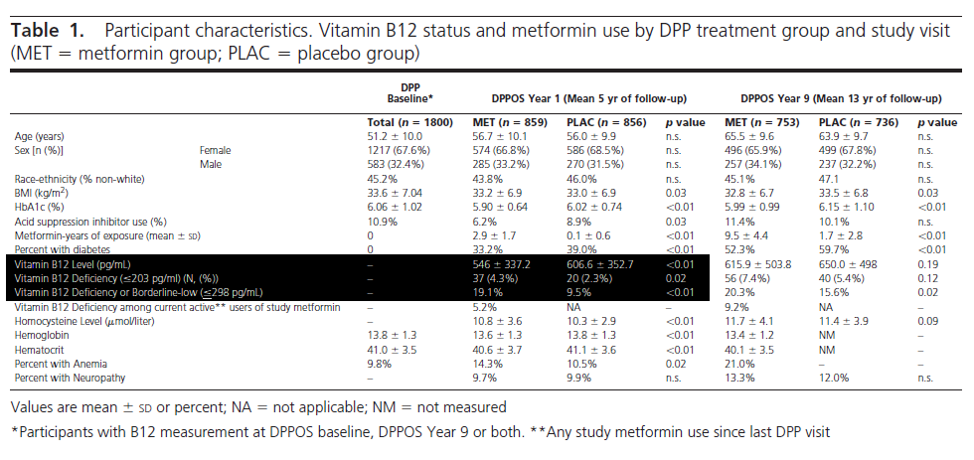

Slide 18
Ortalama Homosistein değerleri her iki grupta da anlamlı fark göstermemesine rağmen,
Metformin ve plasebo gruplarında, Vitamin B12 eksikliği ve sınırda düşük düzeyleri dolaşımdaki homosistein düzeyinin yüksekliği ile ilişkili bulundu.
Metformin grubunda, düşük ve sınırda düşük vit. B12 düzeyleri olan kişilerde, sırasıyla %49 ve %20, DPPOS 1. yılında eş zamanlı olarak homosistein düzeyi yüksek bulunmuştur.
9.yılda %55 ve %36.
Benzer tablo plasebo alan grupta da görülmekte.

Slide 19
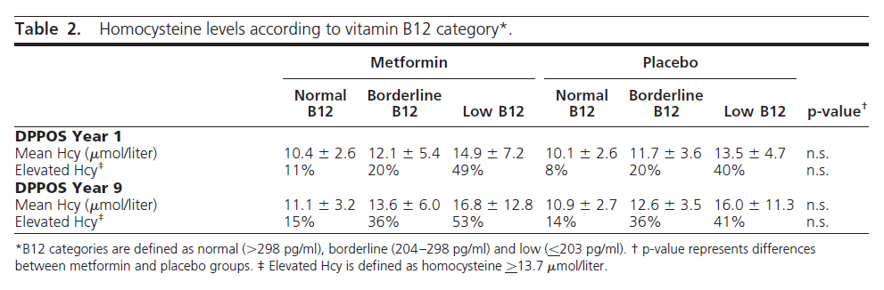

Slide 20
B12 vitamin düzeyleri veya eksikliği ile yaş ilişkili bulunmamış.
Hem metformin hem de plasebo grubunda, yaşla birlikte B12 vitamin eksikliği sıklığı artış göstermiş.
Tüm yaş gruplarında (<60 yaş, 60-69 yaşi 70yaş ve üzeri)ortalama B12 vit.değeri sürekli olarak metformin grubunda plaseboya göre daha düşük.

Slide 21
Total metformin maruziyetinin vitamin B12 eksikliği riski
Hem metformin hem de plasebo kolunda,
yaş,cinsiyet,başlangıç değerleri,BMI,diyabet durumu, kilo değişimi ve asit baskılayıcı ilaç kullanımının da olduğu çok değişkenli lojistik modelde,
total metformin yılı maruziyeti; vitamin B12 eksikliği için tek belirleyici oldu.

Slide 22
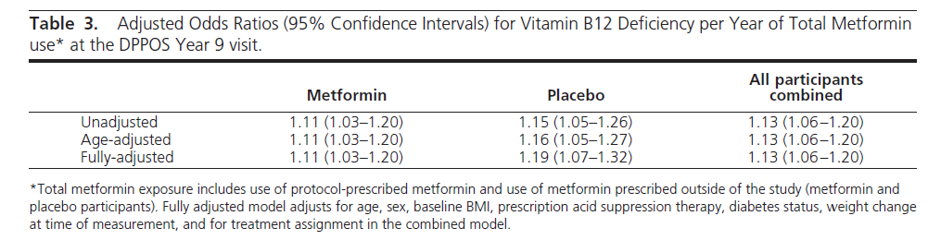

Slide 23
Vitamin b12 eksikliği ilişkili riskler: anemi ve nöropati
DPPOS 9. yılında, metformin alan grupta B12 vitamin seviyelerinin her kategorisindeki anemi düzeylerinde anlamlı olmayan bir artış saptandı. (P .25)
Bu durum muhtemel uzamış metformin maruziyetine bağlandı.
Uzun dönem takiplerde (DPPOS 9), nöropati prevelansı metformin alan grupta düşük B12 seviyeleri ile sınırda düşük ve normal seviyeler ile karşılaştırıldığında , belirgin yüksektir (P .03).
Fakat bu bulgu oldukça az sayıda nöropati vakası üzerine temellendirilmiştir.

Slide 24
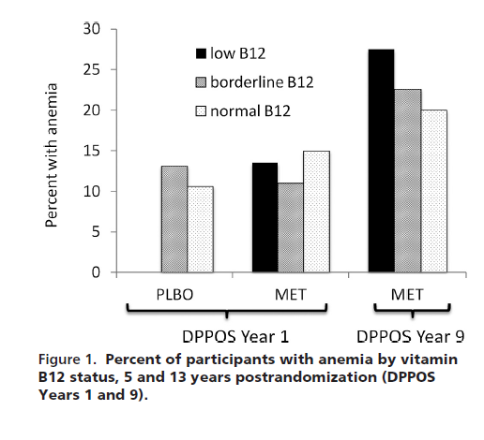

Slide 25
tartışma
DPPO/DPPOS çalışmasında uzun dönem metformin kullanımının düşük B12 seviyeleri için risk artırıcı bir faktör olduğu raporlandı.
Cinsiyet,bazal BMI, asit baskılayıcı ilaç kullanımı, diyabet durumu,kilo değişimi gibi faktörlerin kontrol edildiği 13 yıllık izlem sonucu, total metformin kullanımı her yıl B12 eksikliği için riski %13 artırıcı bulundu.
5 yıllık takip sonucunda metformin grubunda plseboya göre ciddi anlamda artmış anemi prevelansı bulundu. İlginç olarak anemi yokluğunda da B12 eksikliği saptandı.
Metformin alan grupta düşük B12 düzeyi olanlarda periferal nöropati oranı hasta sayısı az olmasına rağmen yüksekti.

Slide 26
İyi yanları
Daha önce gestasyonel diyabet ya da polkistik over sendromu ve B12 vitamin düzeylerini çalışan ve
tip 2 diyabetlilerde B12 düzeylerini araştıran çalışmalar bulunmasına rağmen; bu çalışma metformin kullanımı ile B12 düzeylerini açıklayan yapılan en geniş kapsamlı ve uzun süreli çalışmadır.

Slide 27
Kısıtlılıklar
B12 durumu değerlendirilmesi için DPPOS 1. ve 9. yıllarında yıllık hemoglobin ve hemtokrit değerleri ölçüldü.
Fakat çalışmanın başlangıç değerleri de dahil diğer zamanlarına ait örneklere ulaşılmadı.
Bu durum eritrositlerdeki B12 eksikliğinin potansiyal göstergesi olan makrositozun rutin olarak elde edilememesine neden olmuştur.
Bazı hastalar çalışma sırasın parenteral B2 tedavisi kullandığını bildirse de diğer vitamin desteği kullanımı bilgileri toplanmamıştır. Bu da anemi prevalansı ile ilgili yanıltıcı sonuçlara neden olabilir.

Slide 28
Çalışmadaki diğer bir tartışmalı konu biyokimyasal B12 düzeyleri ile doku düzeyindeki B12 eksikliğinin klinik sonuçlarıdı.
Düşük B12 düzeyi olan katılımcıların %50 sinde yüksek homosistein düzeylerine rastlandı. Bu da gerçek doku düzeyindeki eksikliği destekler nitelikteydi.
Fakat, holotranskobalamin,metilmalonik asit,RBC gibi değerlerin çalışılması daha doğru sonuçlar verebilirdi.

Slide 29
Metformin kullanımın malabsorbsiyon ile B12 eksikliğine neden olduğu düşünülürdü.
Bu çalışmada metformin kullanımının B12 nn intrasellüler metabolizmasını artırıması sonucu geliştiği düşünüldü.
Başka bir çalışmada metformin kullanımının düşük serum B12 düzeylerinde bile KC de B12 birikimini artırdğı ve doku düzeyindeki metabolizmasını artırdığı gösterildi.
Özetle bu çalışma gösterdi ki tip 2 diyabet ve diğer birçok hastalık durumunda birincil yaklaşım olarak kullanılan metformin tedavisi sırasında B12 vitamin ölçümü rutin olarak hastalara uygulanmalıdır.

Slide 30


